Slide 1
Августовская конференция педагогических работников Кудымкарского муниципального района
Тема:
«Реализация федеральных проектов в Кудымкарском муниципальном районе: достижения и проблемы»
27 августа 2019 год

Slide 2
Августовская конференция педагогических работников Кудымкарского муниципального района
1. Создание современной структуры в образовательных учреждениях

Slide 3
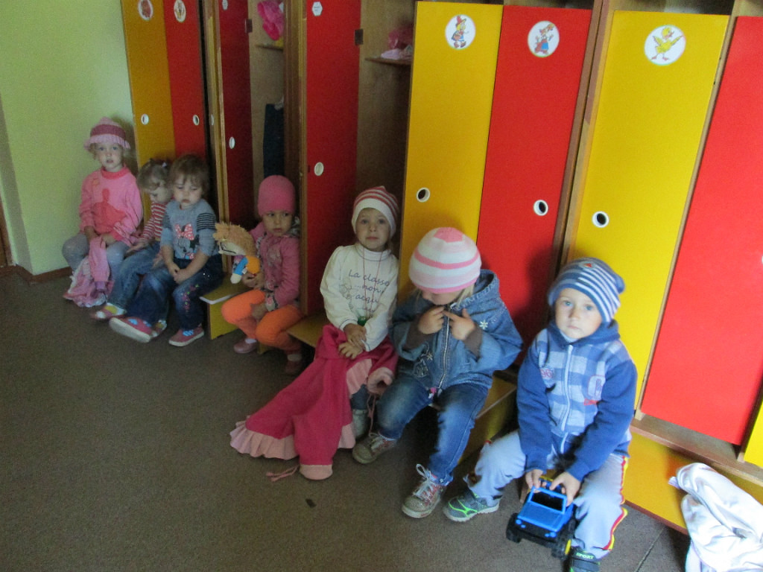
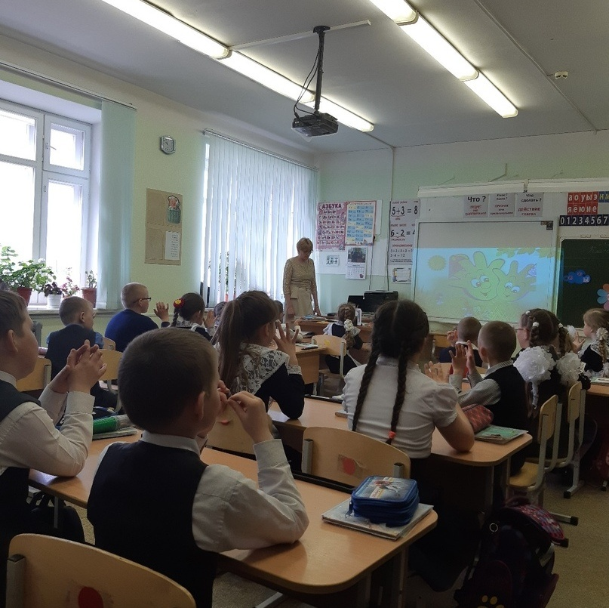
Контингент обучающихся и воспитанников образовательных учреждений Кудымкарского района
Детские сады – 1358
Школы - 2815
Notes:
Всего в районе по состоянию на 2018-2019 учебный год: 23 ОО (юр.лица) – 8 СОШ, 6 ООШ, 2 ОШИ для детей с ОВЗ, 1 санаторная школа-интернат, 3 Учительских дома, ДЮСШ, Кувинский загородный лагерь, д/с.
На 01.01.2019 в ОО обучается – 2815 человек. Д/с посещают 1358 детей.

Slide 4
Приведение образовательных организаций в нормативное состояние
Виды работ | 2018 | 2019
Ремонт учреждений, всего (тыс. руб.): | 22 296,210 | 24 679,856
- ремонт помещений и разные работы | 12 138,169 | 15 630,817
- ремонт кровли и перекрытия | 678,968 | 3 326,829
- ремонт и устройство санузлов | 1 155,566 | 995,979
- ремонтные работы по замене дверных блоков | 1 856,171 | 676,749
- ремонт автоматической пожарной сигнализации (АПС) | 206,259 | 60,3
- ремонт котельных и систем отопления | 1 264,518 | 2 238,978
- ремонт спортивных залов и устройство спортивных площадок | 1 849,088 | 6 453,327
- ремонт ограждения территории | 3 559,989 | 1 750,204
Notes:
В 2018 году в рамках подпрограммы «Приведение образовательных организаций в нормативное состояние» освоено 22 млн. 296 тыс. 210 рублей, в том числе средства бюджета Пермского края 5 млн. 850 тыс. 297 рублей.
На реализацию подпрограммы «Приведение образовательных организаций в нормативное состояние» в 2019 году выделено 24 млн. 679 тыс. 852 рубля, в том числе 11 млн. 271 тыс. 171 рублей средства бюджета Пермского края, 11 млн. 810 тыс. 640 рублей средства бюджета Кудымкарского муниципального района, 1 млн. 598 тыс. 045 рублей средства федерального бюджета.

Slide 5
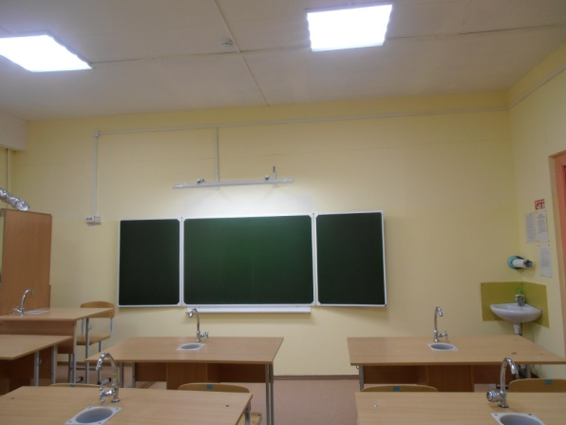
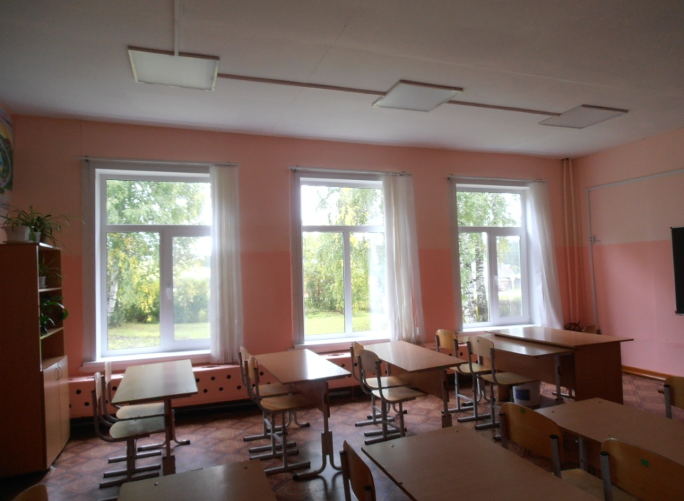
МБОУ «Гуринская средняя общеобразовательная школа»
Замена светильников и
оконных блоков,
ремонт пола
Notes:
С целью приведения образовательных организаций Кудымкарского муниципального района в нормативное состояние в 2019 году выполнены различные ремонтные работы - ремонт полов, замена светильников, замена оконных блоков, ремонты кровель, ремонты котельных, перевод котельной на газ, ремонты спортзалов, ремонт ограждения территории.

Slide 6
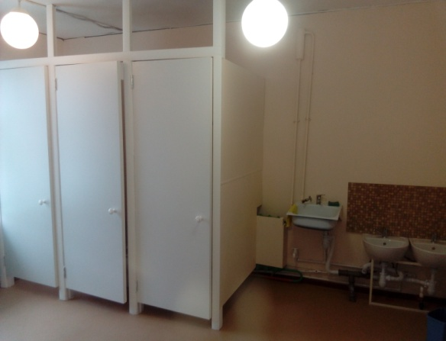
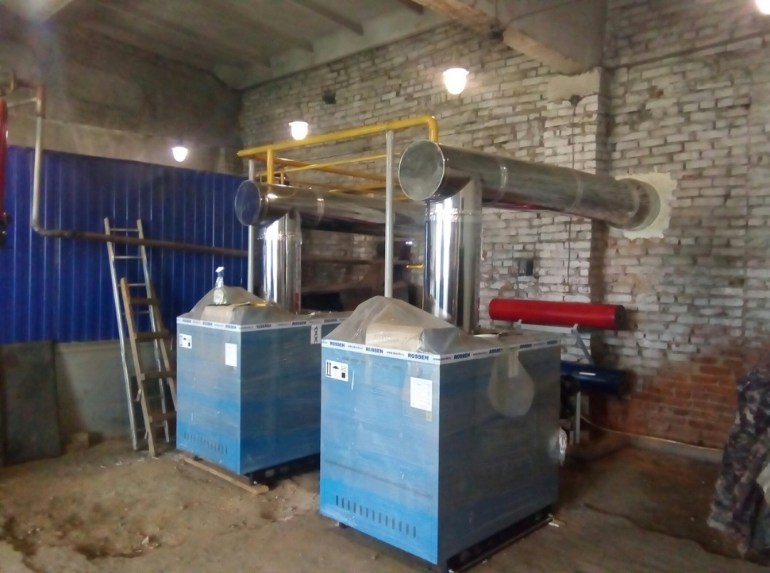
МБОУ «Сервинская ООШ» «Детский сад
д.Малая Серва» - устройство санузла
МБОУ «Белоевская общеобразовательная школа-интернат для обучающихся с ОВЗ» - перевод котельной на газ

Slide 7
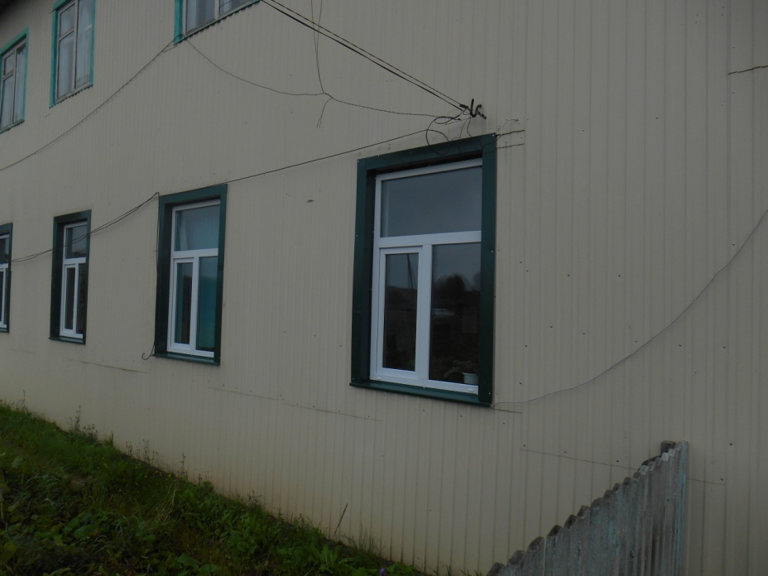
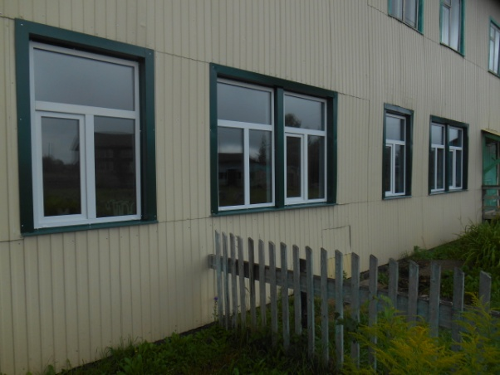
МБОУ «Велвинская основная общеобразовательная школа»
Замена оконных блоков
Notes:
Замена оконных блоков

Slide 8
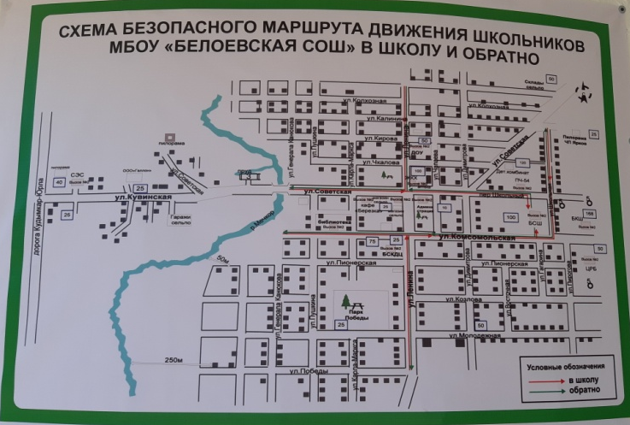
Организация подвоза в образовательных организациях Кудымкарского муниципального района
Notes:
Многие дети, которые обучаются в школе, живущие в сельской местности, не имеют возможности ходить до школы пешком. Очень часто школы находятся далеко от места жительства детей, в нескольких километрах. Родители не всегда могут довезти детей до школы. ФЗ «Об образовании в Российской Федерации» включил в образовательное законодательство право обучающихся на бесплатный подвоз между поселениями к школе. Порядок организации бесплатной перевозки обучающихся в муниципальных образовательных организациях между поселениями устанавливается органами местного самоуправления муниципальных районов и городских округов. С 2015 года цифра по количеству детей, которые пользуются «Школьным автобусом» выросло на 14% (с 1319 до 1527 учащихся).
В ФЗ «О лицензировании отдельных видов деятельности» от 04.05.2011 г. № 99-ФЗ внесены изменения в части совершенствования лицензирования деятельности по перевозкам пассажиров и иных лиц автобусами. В настоящее время лицензии на перевозку получили все ОО района, на которых распространяется требования по лицензированию. Школьные автобусы МБОУ «Гуринская СОШ» и «Пешнигортская СОШ» внесены в реестр лицензии ИП Баяндин А.И. на основании решения Ространснадзора (выписка от 11.07.2019)

Slide 9
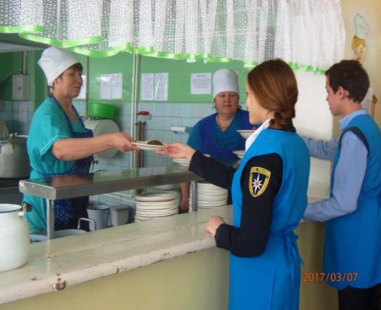
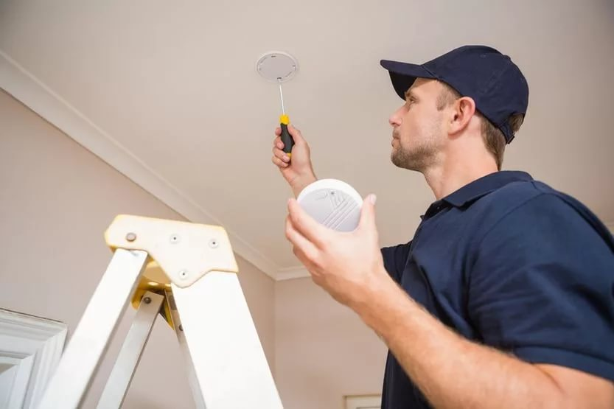
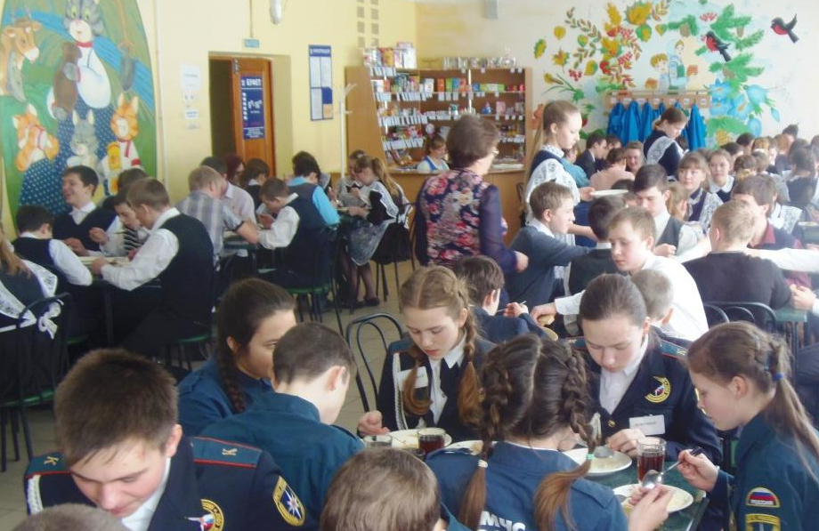
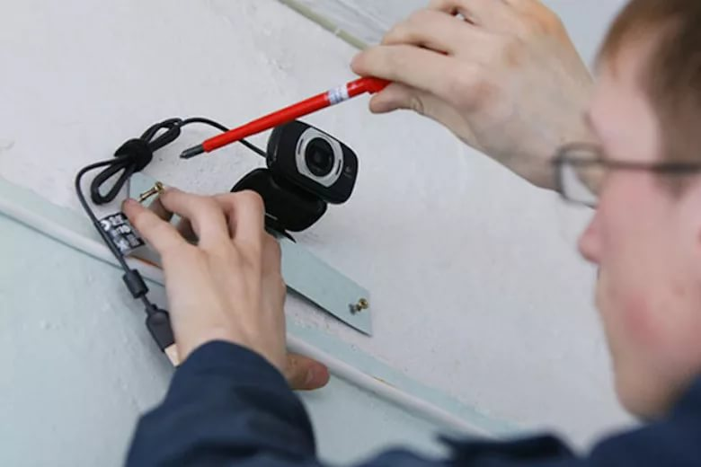
Организация питания
Антитеррористическая защищенность
Notes:
Во всех образовательных организациях организовано горячее питание для учащихся. В 14 школах организацию горячего питания осуществляют профильные коммерческие организации (аутсорсинг).
В начальных частных школах, МБОУ «Велвинская ООШ» горячее питание для обучающихся организовано на основании договоров на поставку продуктов с индивидуальными предпринимателями.
Горячее 2-х разовое питание организовано для 31 детей с ОВЗ, обучающихся в образовательных организациях.
Горячее 3-х питание организовано для детей, проживающих в пришкольных интернатах для 35 учащихся.
Горячее 5-и разовое питание организовано для детей, обучающихся в школах-интернатах для детей с ОВЗ – 210 человек и обучающихся в МБООУ «Ленинская санаторная школа-интернат» - 48 человек.

Slide 10
Августовская конференция педагогических работников Кудымкарского муниципального района
2. Дошкольное образование

Slide 11
Доступность дошкольного образования
Notes:
Охват детей дошкольного возраста в 2018 году составил -95%. Уменьшился контингент детей в ДОО: с. Кува, с. Ошиб, д. Корчёвня, п. Буждом, на закрытие «Детский сад д. Кузьва».
Фактическая посещаемость составляет 62% от общего количества детей, посещающих ДОО. Доля детей в ДОО в 2018 году в возрасте до 3-х лет составила 18%, от 3-х лет 82%.
В сравнении с предыдущим годом очерёдность до 3-х лет увеличилась на 21 чел. Надо сказать, доступность дошкольного образования от 3 до 7 лет за III года составляет 100%. Показатели по району выше краевых.

Slide 12
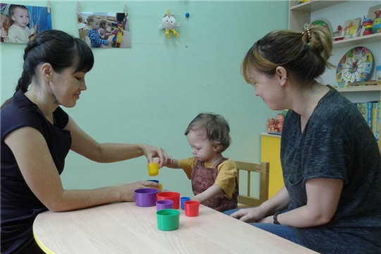
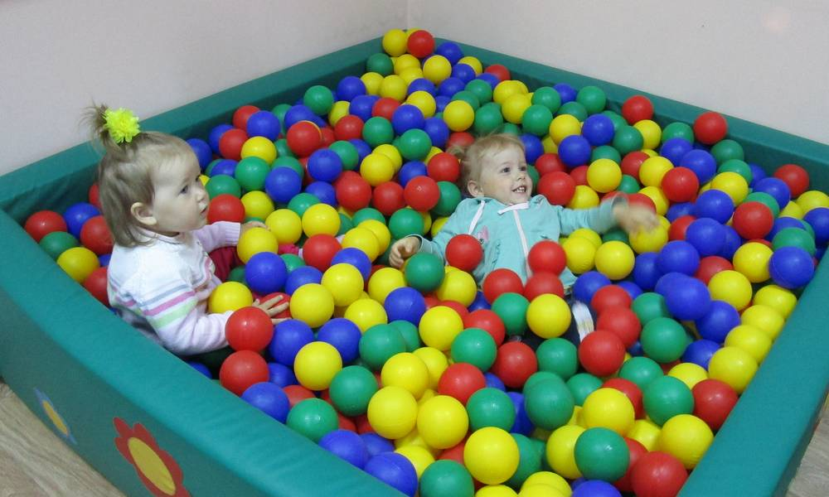
Служба ранней помощи
ЦЕЛЬ УСЛУГИ: организация психолого-педагогического и медико-социального сопровождения детей в возрасте до 3-х лет, имеющих ограниченные возможности здоровья и особые образовательные потребности
Notes:
ЦЕЛЬ УСЛУГИ:
организация психолого-педагогического и медико-социального сопровождения детей в возрасте до 3-х лет, имеющих ограниченные возможности здоровья и особые образовательные потребности
содействие оптимальному развитию и адаптации детей в обществе и оказание помощи семьям, воспитывающих этих детей

Slide 13
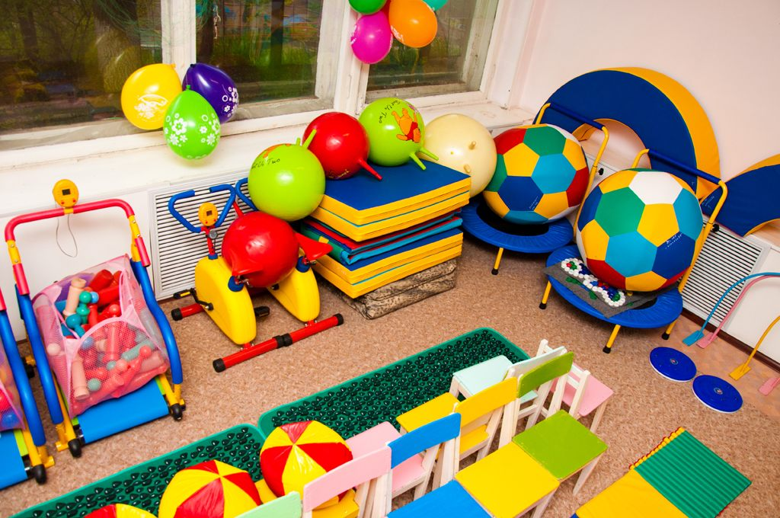
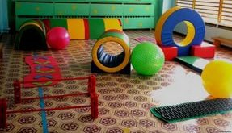
Приобретение оборудования для детских садов
Notes:
Поставка оборудования за счёт краевого бюджета и приобретение игрушек, оборудования за счёт участия ДОО в районных и краевых конкурсах
По технической направленности:
- В базовый МБДОУ «Белоевский детский сад», подбазовый «Ёгвинский детский сад» - конструкторы ;
В базовый по Службе ранней помощи МБДОУ «Белоевский детский сад – игровое оборудование для детей раннего возраста
Участие в районных конкурсах: приобретение ламинаторов, фотобумаги, бумаги для ламинирования, кукол, конструкторов,

Slide 14
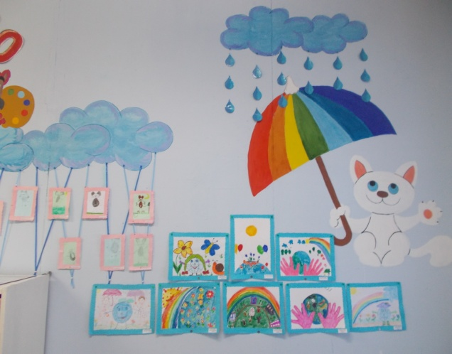
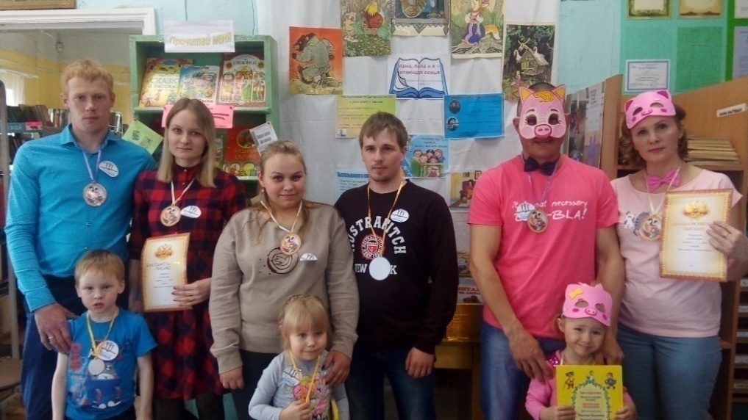
Дошкольное образование: основные результаты реализации краевых проектов
«Читаем ВМЕСТЕ»
Notes:
Цель: возрождение традиции семейного чтения.
«Детский сад с. Ёгва» заявились на участие во Всероссийском конкурсе «Читающая семья»

Slide 15
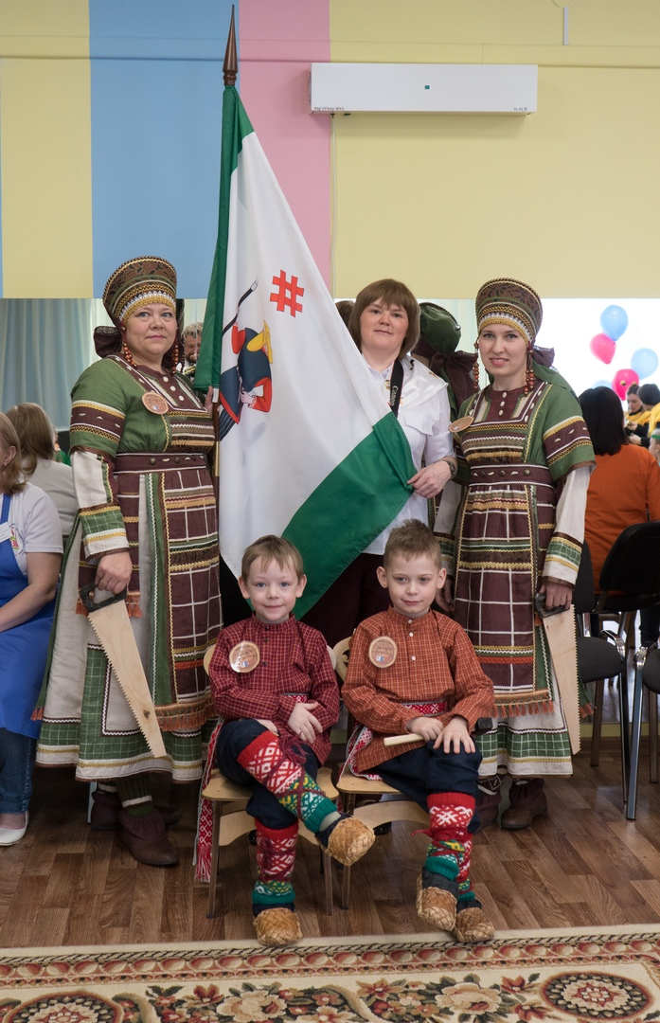
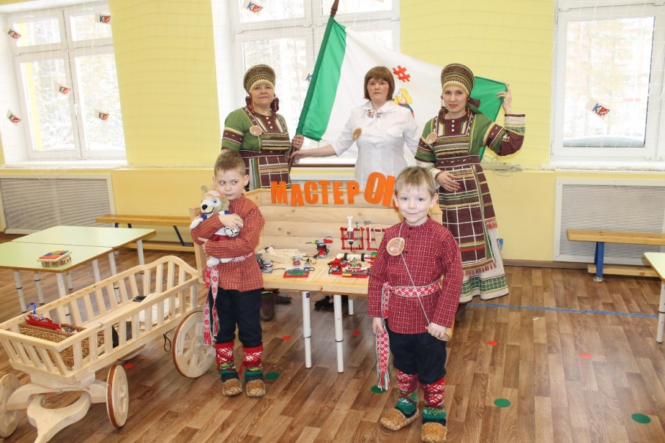
Дошкольное образование: победы Кудымкарского района в конкурсах
«ИКаРёнок – 2019»
Notes:
Краевой этап Всероссийского робототехнического Форума дошкольных образовательных организаций
Специальный приз за сохранение традиций в ремеслах и промыслах Пермского края
МБДОУ «Белоевский детский сад» (педагог Тебенькова Мария Николаевна, дети - Черепанов Тимур и Шайбаков Матвей

Slide 16
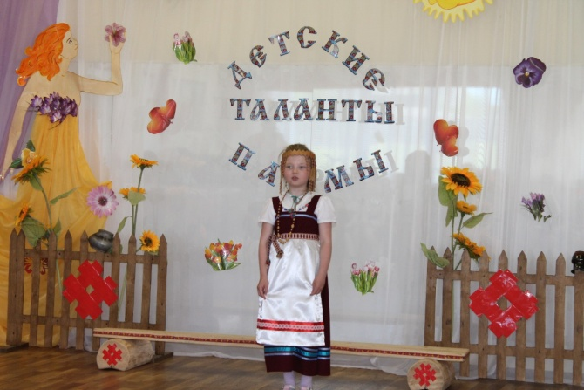
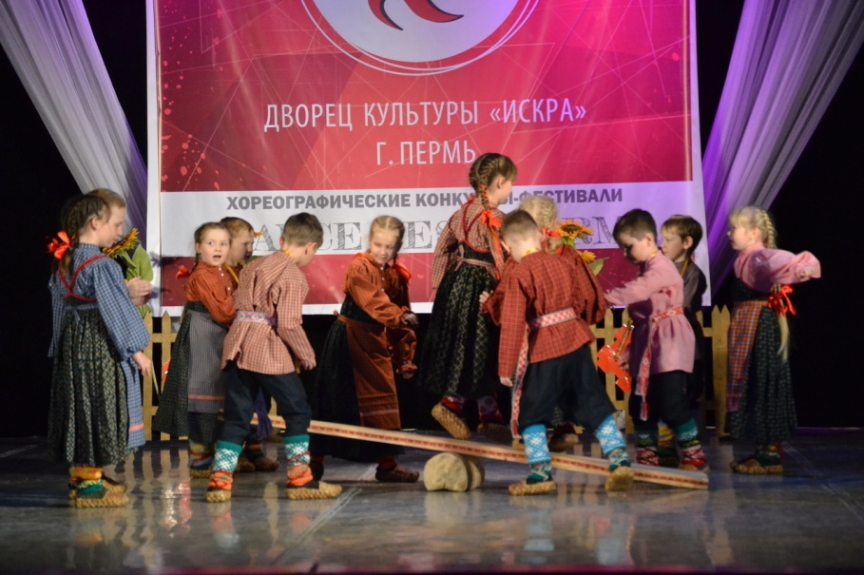
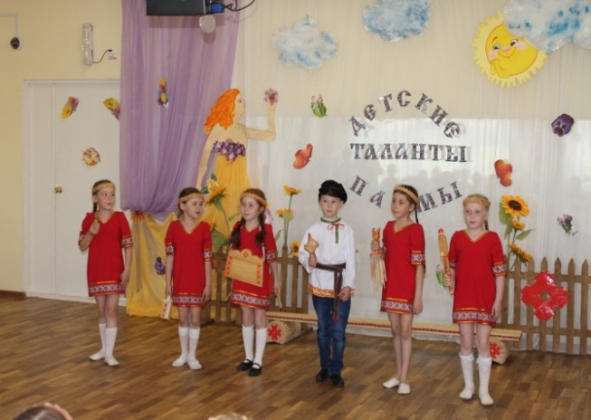
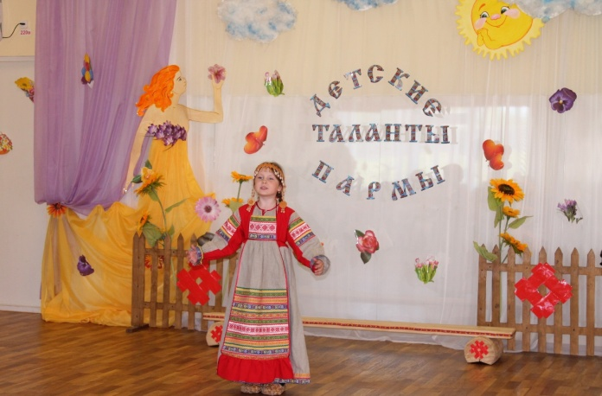
Дошкольное образование: победы Кудымкарского района в конкурсах
«Детские таланты Пармы»
Фестиваль хореографического искусства «MEN DANCE»
Notes:
Конкурс «Детские таланты Пармы». Цель: приобщение детей к национальной культуре. которого, выявление и поддержка талантливых, одарённых детей дошкольного возраста. В конкурсе приняло участие 92 воспитанника ДОО из 14 детских садов: с. Кува, с. Верх-Иньва, п. Берёзовка, с. Ленинск, с. Пешнигорт, д. Конанова, с. Самково, с. Ошиб, д. Егорова, с. Верх-Юсьва, д. Разина, д. Малая Серва, с. Ёгва, Белоевский детский сад. Победителями стали в номинациях: «Вокал» - с. В-Иньва, п. Берёзовка; «Чтецы» - д. Конанова, д. Разина, с. Ошиб;«Танец»- с. Пешнигорт, с. Белоево, с. Берёзовка.
VII Всероссийский конкурс-фестиваль хореографического искусства «MEN DANCE»
Участники конкурса в номинации «Народный танец»
МБДОУ «Белоевский детский сад»
(ансамбль «Шондiок», педагог Коньшин Руслан Валерьевич

Slide 17
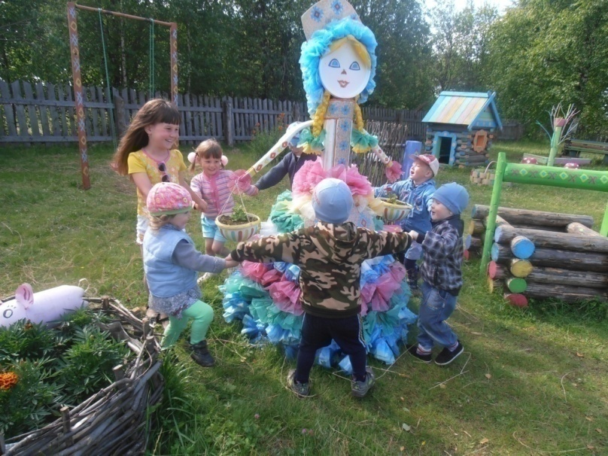
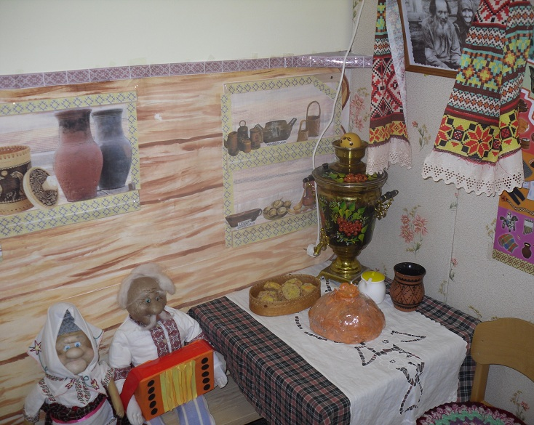
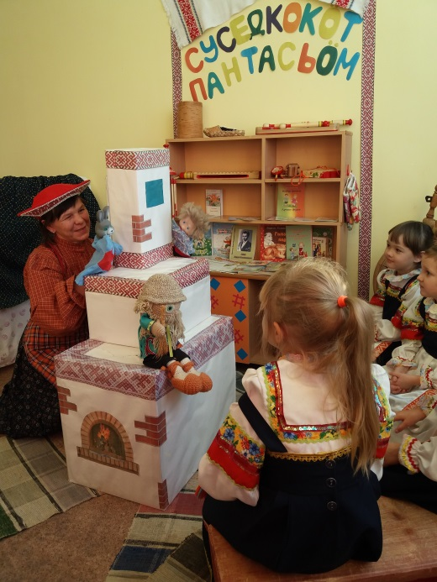
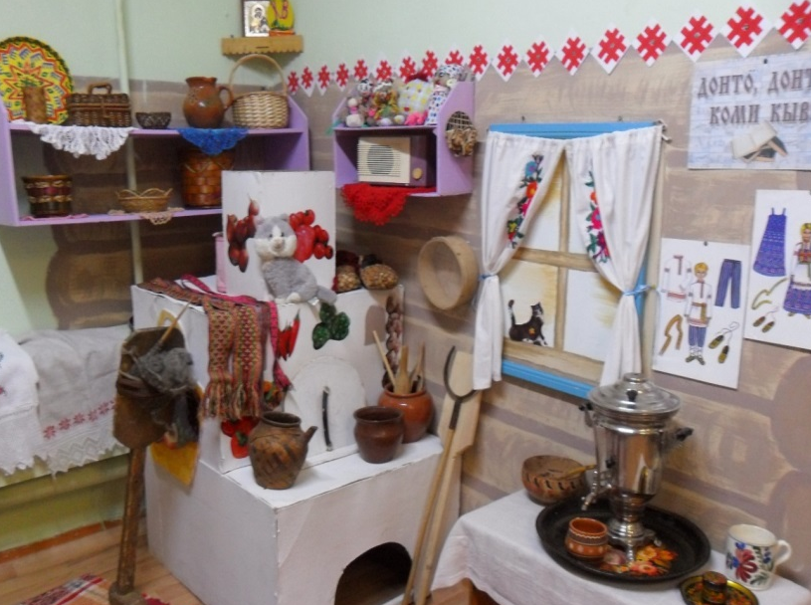
Дошкольное образование: участие в муниципальных конкурсах
«Ребёнок в Объективе ФГОС»
«Мини-музей в ДОУ»
Notes:
«Ребенок в объективе ФГОС». Доля участников в конкурсе 52%, 15 детских садов: п. Буждом, с. Ёгва, д. Мижуева, с. Ошиб, п. Велва, с. Самково, с. В-Иньва, с. Пешнигорт, д. Степанова, д. Б-Серва, д. Корчёвня, с. Ленинск, д. Мошева, д. Егорова, МБДОУ «Белоевский детский сад». Победители муниципального этапа по номинациям: «Образовательный двор» - детские сады: п. Буждом, с. Ёгва, МБДОУ «Белоевский детский сад»; «Эколого –краеведческий календарь» - детские сады: МБДОУ «Белоевский детский сад», с. В-Иньва, с. Пешнигорт; «Народные мастера» детские сады - д.Егорова, МБДОУ «Белоевский детский сад», д. Мошева.
Конкурс «Мини-музей в ДОУ». Доля участников в конкурсе 38%, 11 детских садов: п. Буждом, с. Ошиб, с. В-Иньва, д. Корчёвня, с. Кува, д. Тарова, д. Дёмина, с. Полва, п. Велва, д. Гурина, МБДОУ «Белоевский детский сад». Победители в номинации «Фольклорный мини-музей -пермяцкого писателя» детские сады: д. Гурина, с. В-Иньва, п. Буждом. Победители в номинации «Музей книги» детские сады: МБДОУ «Белоевский детский сад», с. Ошиб, д. Корчёвня. Победители в номинации «Мини-музей изобразительного искусства коми-пермяцких художников» детские сады: МБДОУ «Белоевский детский сад», с. Полва, п. Велва.

Slide 18
Образовательный уровень педагогов ДОУ

Slide 19
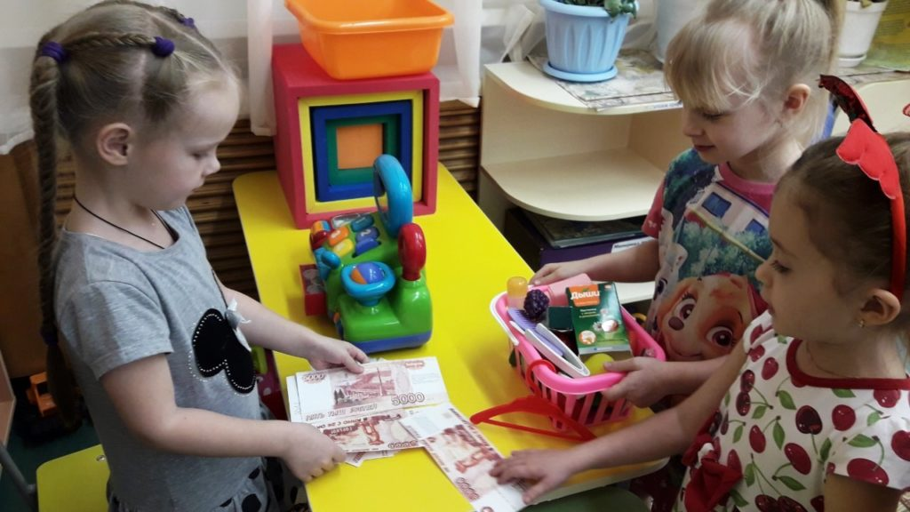
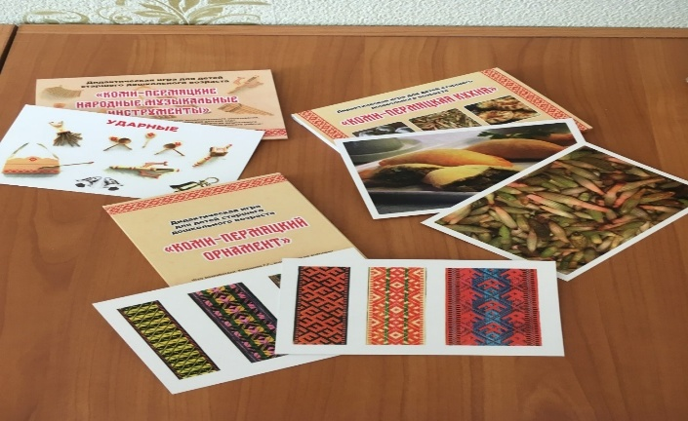
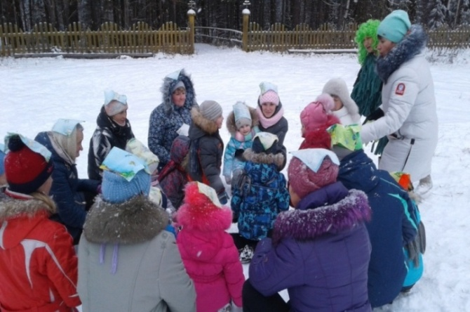
Участие ДОО в краевых апробационных площадках
Апробационная площадка по финансовой грамотности - «Детский сад с.Верх-Иньва»
Апробационная площадка по духовно-нравственному воспитанию - «Детский сад с.Пешнигорт»
Апробационная площадка «Детский образовательный туризм» – «Детский сад п.Березовка»
Notes:
Участие:
в апробационной площадке по финансовой грамотности, муниципальный базовый детский сад, «Детский сад с. В-Иньва»
в апробационной площадке по духовно – нравственному воспитанию муниципальный базовый детский сад, «Детский сад с. Пешнигорт»
Слушатель открытой апробационной площадки «Детский образовательный туризм», цель которой «Приобщение к ценностям и традициям национальной культуры», педагог Головина Ирина Валентиновна, муниципальный базовый детский сад, «Детский сад п. Берёзовка»

Slide 20
Августовская конференция педагогических работников Кудымкарского муниципального района
2. Общее образование

Slide 21
Аттестация педагогических работников
Notes:
Количество основных педагогических работников, имеющих квалификационные категории:
2017 - 2018 учебный год – высшая 77 чел, первая 228, СЗД 199, без категории 45
2018 – 2019 учебный год – высшая 86 педагогов, первая 208, СЗД 181, без категории 40

Slide 22
Обеспеченность педагогическими кадрами системы образования Кудымкарского района
Notes:
Возрастная структура педагогических кадров (кол-во основных пед.работников в школах, детских садах и ДЮСШа) по состоянию на 01.06.19:
До 35 лет – 101 чел.
От 36 до 45 лет – 91 чел.
От 46 до 55 лет – 203 чел.
От 56 до 65 лет – 98 чел.
От 66 лет – 2 чел.
Педагогический стаж (полных лет по состоянию на 01.06.19):
До 5 лет – 65 чел.
От 6 до 15 лет – 78 чел.
От 16 до 25 лет – 92 чел.
От 26 лет – 260 чел.

Slide 23
Повышение качества содержания методической работы
Проект «Образовательный лифт»
МБОУ «Ленинская СОШ»
Филиал «Полвинская ООШ»
Филиал «Верх-Юсьвинская ООШ»
Апробационные площадки КМР:
«Механизмы повышения качества естественно-научной грамотности обучающихся» (МБОУ «Белоевская СОШ»)
«Развитие культуры устной и письменной речи обучающихся» (МБОУ «Ошибская СОШ»)
«Партнерство семьи и школы в развитии личности обучающегося» (МБОУ «Кувинская СОШ»)
«Дополнительное образование в развитии творческого потенциала обучающихся» (МБОУ «Ленинская СОШ»)
«Особенности введения ФГОС для детей с ОВЗ» (МБОУ «Кувинская ОШИ для обучающихся с ОВЗ»)
Notes:
МБОУ «Ленинская СОШ» участвует в краевом проекте «Образовательный лифт». Командой учителей написана программа эффективного функционирования апробационной площадки в рамках краевого проекта «Образовательный лифт» на 2018-2022 годы. Целью программы является создание условий для эффективного функционирования школы, направленного на обеспечение доступности качественного образования, отвечающего требованиям современного образования. Предстоит работа по обеспечению:
- овладения руководителем и его заместителями компетенциями, позволяющими оптимизировать кадровую и управленческую политику школы, использование ресурсов для повышения образовательных результатов
- обучения педагогов педагогическим технологиям, позволяющим участие педагогов в работе сетевых методических, проектных педагогических сообществ, организация социального партнерства.
Администрация школы приняла участие в семинаре – тренинге по решению основных проблем в области повышения эффективности управления образовательной организацией. В проекте принимают участие также учителя обществознания, английского и русского языков.

Slide 24
Система образования
2019-2020 учебный год внедрение ФГОС в 9-х классах
100% обучающихся

Slide 25
План действий
Переход всех школ на электронный журнал
июнь 2018 г. – май 2019 г.
Апробация
сентябрь 2017 – июнь 2018
Изменение, разработка локальных нормативных актов
до 31 августа 2017 г.
Определение ответственных,
утверждение планов
до 5 июня 2017 г.
Notes:
Переход всех школ на электронный учет успеваемости будет осуществляется с учетом опыта, полученного образовательными организациями – апробационными площадками в 2017-2018 учебном году, в каждом муниципальном образовании Пермского края.

Slide 26
Проект «Электронный (безбумажный) журнал»
Школы-участники пилотного проекта в Кудымкарском районе
№ | Наименование образовательной организации
1. | МБОУ «Белоевская СОШ»
Notes:
В настоящее время всё активнее происходит внедрение информационных технологий в образование. Главной целью информатизации школы является повышение качества образования в образовательном учреждении за счёт широкого использования информационных ресурсов и компьютерных технологий в обучении и управлении образованием, формирование информационной культуры учащихся, педагогических и руководящих кадров. Электронные журналы, дневники, расписание и пр. являются наглядным примером информатизации современной школы.
В 2018 году услугой «Электронный дневник» охвачено 1075 человек в 9 образовательных организациях. Оценки обучающихся размещаются в системе «Электронный дневник», что позволяет родителям, что позволяет контролировать успеваемостью своего ребёнка с помощью компьютера. МБОУ «Белоевская СОШ» апробируется проект «Электронный журнал».

Slide 27
Всероссийские проверочные работы 2019 года
Notes:
ВПР -инструмент самодиагностики для школ, а также дать возможность родителям учащихся увидеть реальные результаты своих детей». Руководитель Федеральной службы по надзору в сфере образования и науки Сергей Кравцов

Slide 28
Результаты ВПР
№ | Предмет | Класс | Кол-во | Кач-во % | % выполнения
1 | Русский язык | 4 | 312 | 56,4 | 80,1
 | Математика | 4 | 314 | 76,8 | 97,8
 | Окружающий мир | 4 | 312 | 76,3 | 99,7
2 | Русский язык | 5 | 256 | 35,9 | 65,4
 | Математика | 5 | 254 | 34,6 | 68,9
 | История | 5 | 257 | 35,0 | 79,4
 | Биология | 5 | 255 | 41,6 | 95,3
3 | Русский язык | 6 | 201 | 29,6 | 68,2
 | Математика | 6 | 214 | 27,1 | 72,4
 | География | 6 | 210 | 34,3 | 92,9
 | История | 6 | 212 | 45,2 | 87,7
 | Биология | 6 | 213 | 39,4 | 87,8
 | Обществознание | 6 | 211 | 46,0 | 87,2
4 | Русский язык | 7 | 223 | 20,2 | 61,9
 | Математика | 7 | 213 | 28,6 | 78,4
 | Обществознание | 7 | 220 | 17,7 | 60,9
 | Биология | 7 | 225 | 32,9 | 79,1
 | География | 7 | 211 | 10,9 | 67,8
 | История | 7 | 221 | 34,9 | 86,5
 | Физика | 7 | 219 | 18,7 | 61,2
5 | Биология | 11 | 31 | 90,3 | 100
 | История | 11 | 13 | 76,9 | 100
 | Физика | 11 | 10 | 50 | 90
 | География | 11 | 14 | 71,4 | 100
 | Англ.язык | 11 | 10 | 90 | 100
Notes:
Кол-во участников ВПР (4, 5, 6, 7, 11 кл) – 1041 чел – 37% от общего числа обучающихся
% выполнения - 83%

Slide 29
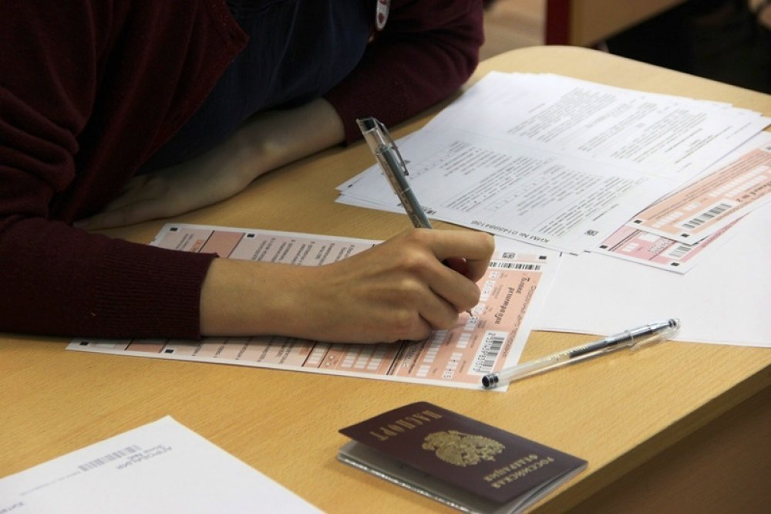
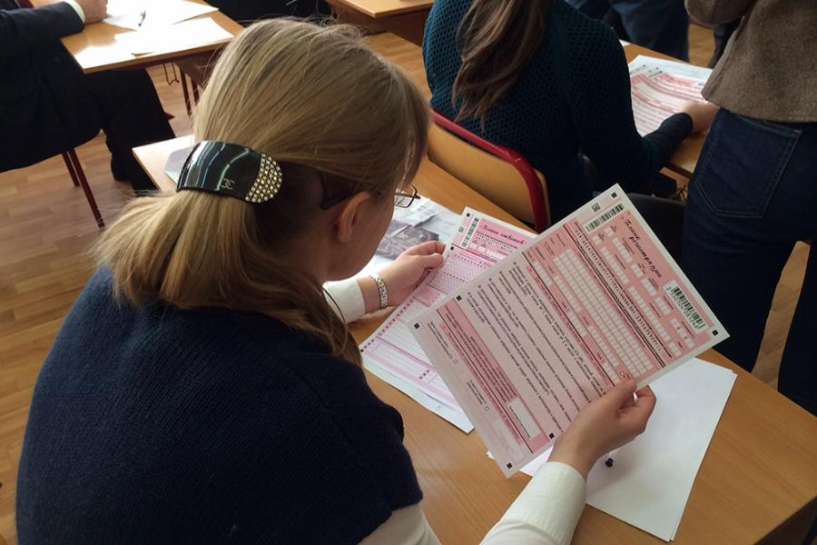
Информационная открытость процедуры проведения ЕГЭ
Краевое родительское собрание (январь 2019 года)
Всероссийская акция «Единый день сдачи ЕГЭ родителями» (февраль 2019 года)
Акция «100 баллов для победы» (20 апреля 2019 года)
Акция по созданию видеороликов «Я сдам ЕГЭ» (май 2019 года)
Сообщения в СМИ
Сайты minobr.permkrai.ru, kraioko.perm.ru (раздел «ЕГЭ 2019» (часто задаваемые вопросы), работа «Горячей линии»)
Notes:
Государственная итоговая аттестация обучающихся, освоивших образовательные программы основного общего образования на территории Пермского края была организована и проведена в соответствии: - Приказов Министерства просвещения РФ - Об утверждении Порядков проведения государственной итоговой аттестации по образовательным программам основного общего, среднего образования
метод. рекомендаций
нормативными документами, где утверждено расписание, продолжительность проведения экзаменов, средства обучения и воспитания используемые при проведении экзаменов.
- приказ Управления образования где утвержден план подготовки и проведения ГИА на территории КМР.
В течении года проведены мероприятия по подготовке и проведению ГИА
- Тренировочные экзамены, мониторинги, обучение специалистов, тренировочные мероприятия с работниками ОО.
Допуском до экзаменов в 11 кл. является итоговое сочинение.
Допуском до экзаменов в 9 кл. является итоговое собеседование по Русскому языку.
Все выпускники 11 и 9 кл. были допущены до экзаменов.

Slide 30
Выбор экзаменов участниками ГИА по образовательным программам среднего общего образования (ЕГЭ)
Notes:
Количество участников ЕГЭ по выбору предметов. (55 чел + 1 ГВЭ).
В этом уч.году выпускники выбирали математику т.е. один уровень: базовую часть или профильную.
Для получения аттестата необходимо 2 предмета: русский язык и математика.

Slide 31
Основные результаты ЕГЭ-2019
Предмет | 2017-2018 учебный год |  |  | 2018-2019 учебный год |  |  | Приме-чание
 | Чел. | % | Ср.б. | Чел. | % | Ср.б.
Русский язык | 70 | 98,5 | 66 | 55/1 | 100 | 64
Математика (база) | 63 | 98,4 | 45 | 16/1 | 94 | 40
Математика (профиль) | 40 | 100 | 51 | 39 | 85 | 49
Химия | 6 | 100 | 51 | 7 | 86 | 53
Биология | 21 | 90,4 | 48 | 14 | 75 | 49
География | 2 | 100 | 58 | 5 | 100 | 55
Обществознание | 34 | 71 | 48 | 25 | 75 | 50
Литература | 1 | 100 | 51 | 2 | 100 | 57,5
Иностранный язык |  |  |  | 1 | 100 | 64
Физика | 19 | 100 | 51 | 13 | 92 | 44
История | 6 | 100 | 47 | 7 | 100 | 53
Информатика, ИКТ |  |  |  | 6 | 83,5 | 40
Notes:
Незначительно повысились результаты в сравнении с прошлым годом , химия, биология, обществознание, литература, англ.язык, история.
100% - порог пройден по предметам русский язык, география, литература, английский язык, история.

Slide 32
Список участников ЕГЭ,
набравших наибольшее количество баллов 2018-2019 уч.год
ФИ обучающегося | ОО | Предмет | Количество баллов
Рукавицына Карина | Белоевская СОШ | Русский язык | 98
Головина Виолетта | Самковская СОШ | Русский язык | 91
Чудинова Екатерина | Белоевская СОШ | Русский язык | 87
Бабиков Степан | Ошибская СОШ | Русский язык | 87
Подъянова Мария | Ленинская СОШ | Русский язык | 85
Андреева Екатерина | Ошибская СОШ | Русский язык | 82
Надымова Татьяна | Гуринская СОШ | Русский язык | 80
Тупицын Андрей | Гуринская СОШ | Русский язык | 80
Бабиков Степан | Ошибская СОШ | Обществознание | 81
Рукавицына Карина | Белоевская СОШ | Математика (профиль) | 84
Notes:
На слайде представлен список выпускников, набравших наибольшее кол-во баллов.
Русский язык – 8 чел. набрали хорошие баллы.

Slide 33
Список участников ЕГЭ, набравших 220 баллов и более
ФИ обучающегося | ОО | Предмет, балл | Предмет, балл | Предмет по выбору, балл | Всего баллов
Рукавицына Карина | Белоевская СОШ | Русский язык 98 б. | Математика 84 б | Обществознание 77 б | 259
Бабиков Степан | Ошибская СОШ | Русский язык 87 б | Математика, 68 б | Обществознание 81 б | 230
Головина Виолетта | Самковская СОШ | Русский язык 91 б | Математика 78 б | Обществознание 70 б | 239
Надымова Татьяна | Гуринская СОШ | Русский язык 80 б | Математика 70 б | Обществознание 70 б | 220
Notes:
Ежегодно подводятся итоги по экзаменам.
В этом году выпускников набравших – 220 б., и выше – 4чел. (Ошибская СОШ, Самковская СОШ», Белоевская СОШ, Гуринская СОШ)
Выпускники получили аттестат с отличием и медали «За особые успехи в учении» - 2 чел.
12.07. – торжественный прием выпускников и их родителей в 11.00

Slide 34
Лучшие выпускники Кудымкарского муниципального района
Notes:
Чествование лучших выпускников района

Slide 35
Выбор экзаменов участниками ГИА по образовательным программам основного общего образования (ОГЭ)
Notes:
Количество участников ОГЭ по выбору предметов. (207 чел + 15 ГВЭ)
Наиболее востребованными предметами по выбору – биология, география, обществознание.
Ежегодно выпускники выбирают коми-пермяцкий язык по выбору. В 2018-2019 уч.году - 38 чел. (Белоевская СОШ, Верх-Юсьвинская ООШ, Гуринская СОШ, Ошибская СОШ, Сервинская ООШ.)
Информация представлена в разрезе 2017-2018 г. , 2018-2019 г. по экзаменам.
Выпускники ГВЭ сдают по 2 экзамена.

Slide 36
Итоги ОГЭ
Предмет | 2017-2018 |  |  | 2018 - 2019
 | чел. | % | ср.оц. | чел. | % | ср.оц.
Русский язык | 252/8 | 100 | 3,8 | 207/15 | 98/100 | 3,6
Математика | 252/8 | 100 | 3,65 | 207/15 | 99,6/100 | 3,5
Химия | 16 | 100 | 4,5 | 24 | 100 | 4,3
Биология | 126 | 96,8 | 3,4 | 107 | 98 | 3,3
География | 139 | 96 | 3,6 | 110 | 100 | 3,7
Обществознание | 80 | 100 | 3,8 | 73 | 99 | 3,4
Литература | 5 | 100 | 3,6 | 2 | 100 | 4,5
Информатика и ИКТ | 23 | 100 | 3,7 | 36 | 100 | 3,4
Английский язык | 1 | 100 | 5,0 | 1 | 100 | 4,0
Физика | 20 | 95,6 | 3,5 | 19 | 100 | 3,5
История | 7 | 100 | 4,3 | 4 | 75 | 3,5
Коми-пермяцкий язык | 55 | 100 | 4,5 | 38 | 100 | 4,1
Notes:
Для получения аттестата – успешное прохождение ГИА по 4 предметам.
Результаты ГИА признаются удовлетворительными в случае, если обучающийся по "сдаваемым". учебным предметам набрал минимальное количество баллов, определенное органом исполнительной власти субъекта Российской Федерации.
(рус.язык – 1 чел. -100 бальника Ошибская СОШ, химия -2 чел. – Ошибская СОШ – 1 чел., Кувинская СОШ- 1 чел.)
Обучающимся предоставляется право выбрать экзамен по родному коми-пермяцкому языку. 38 обучающихся выбрали коми-пермяцкий язык.
% обученности – 97%.
6 человек будут сдавать в дополнительный период ОГЭ – сентябрь. % сдачи и средняя оценка будут изменены по итогам дополнительного этапа в сентябре.

Slide 37
Выпускники 9-х классов, получившие по результатам ОГЭ
высокие баллы в 2018-2019 уч.год
ФИ | ОО | Предмет | Количество баллов | ФИО учителя
Нилогова Анна | Белоевская СОШ | Математика | 26/80 | Плотникова Л.Н.
Хорошева Мария | Верх-Юсьвинская ООШ | Математика | 26/80 | Туляева А.Л.
Лесникова Александра | Самковская СОШ | Математика | 27/84 | Четина А.Е.
Нилогова Анна | Белоевская СОШ | Химия | 33/92 | Кудымова Н.В.
Третьякова Диана | Белоевская СОШ | Химия | 32/82 | Кудымова Н.В.
Плотникова Анастасия | Кувинская СОШ | Химия | 32/82 | Надымова Р.Н.
Щукина Владлена | Кувинская СОШ | Химия | 34/100 | Надымова Р.Н.
Колчурин Андрей | Ошибская СОШ | Химия | 34/100 | Радостева Л.Е.
Казаринов Никита | Верх-Юсьвинская ООШ | География | 30/89 | Казаринова В.Ю.
Ковыляева Елена | Верх -Иньвенская СОШ | География | 29/80 | Боталова О.В.
Хозяшева Лизавета | Пешнигортская СОШ | География | 29/80 | Денисова М.Г.
Никитин Павел | Пешнигортская СОШ | География | 29/80 | Денисова М.Г.
Патрукова Ирина | Ошибская СОШ | Русский язык | 39/100 | Боталова Т.М.
Бразгина Виктория | Гуринская СОШ | Русский язык | 37/82 | Рочева Л.Г.
Сайкинова Кристина | Гуринская СОШ | Русский язык | 37/82 | Рочева Л.Г.
Дерябина Татьяна | Корчевнинская ООШ | Русский язык | 37/82 | Щукова И.А.
Отинова Алена | Кувинская СОШ | Русский язык | 37/82 | Надымова С.И.
Щукина Владлена | Кувинская СОШ | Биология | 41/88 | Надымова Р.Н.
Сидорова Елена | Самковская СОШ | Биология | 37/82 | Плотникова Г.М.
Патрукова Ирина | Ошибская СОШ | Литература | 28/85 | Баталова Т.М.
Notes:
Система ОГЭ 100 бальную– официально не переводится (шкала перевода в отметку).
Хочется отметить , что среди выпускников есть дети набравшие самый высокий балл - 100 балльники.
100-баллов по химии, русскому языку.

Slide 38
Результаты ГИА выпускников 2018-2019 годах
(обязательные экзамены)
Качество обучения, %
9 класс
Успеваемость, %
Качество обучения, (ср.б.)
Успеваемость, %
11 класс
Notes:
Подводя итоги следует отметить, что кач-во обучения 9, 11 кл. – в целом снизилось.
Выпускники - 9 кл. , - % успеваемости составляет 98,1% , 6 выпускников не смогли сдать экзамены резервный период, доп.период – сентябрь в 2019 г.
Выпускники – 11 кл. - % успеваемости составляет 100%. (все получили аттестаты).
2 выпускника 11 кл. – закончили ОО с отличием, получили медали «За особые успехи в учении».
6 выпускников 9 кл – получили аттестат за курс основного общего образования особого образца:
Дерябина Татьяна - Корчевнинская ООШ,
Сидорова Елена - Самковская СОШ,
Плотникова Анастасия - Кувинская СОШ,
Ковыляева Елена, Радостев Тимофей – Верх-Иньвенская СОШ,
Третьякова Диана –Белоевская СОШ
Вывод:
Качественная подготовка выпускников;
Повышение качества обучения;
Повышение % успеваемости.
Подготовка к следующему этапу ГИА – 2020
Образовательный маршрут –ч/з ПМПК

Slide 39
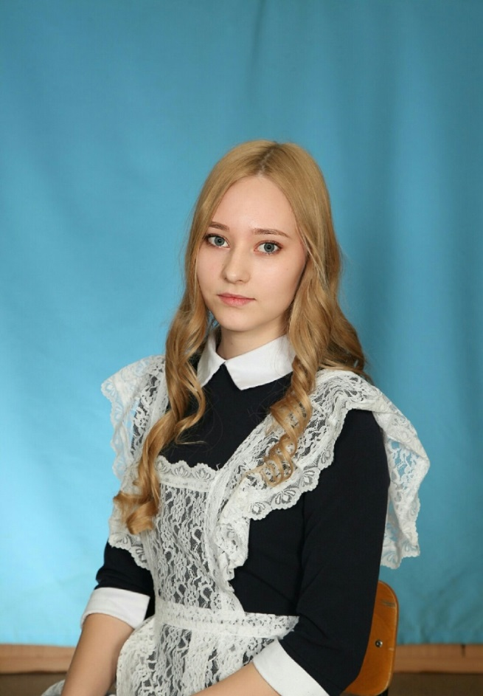
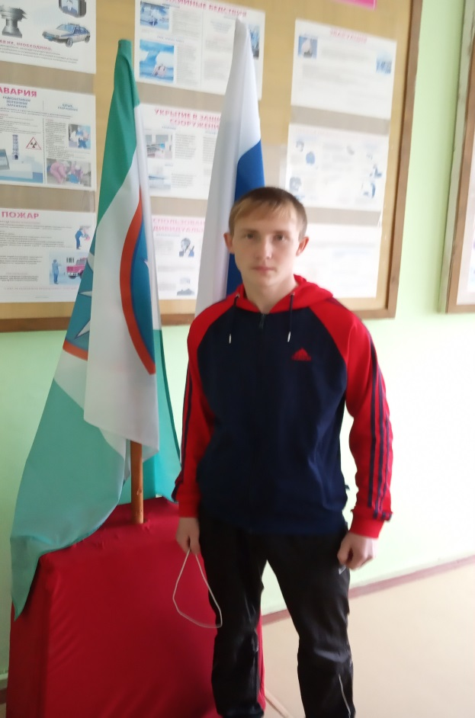
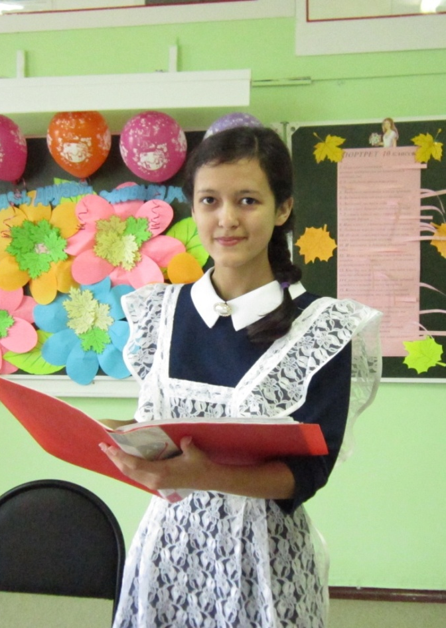
«Гордость Пермского края» обучающиеся МБОУ «Белоевская СОШ»
«Культура и искусство»
Канюкова Елизавета
«Физическая культура и спорт»
Радостев Алексей
«Интеллект»
Рукавицына Карина
Notes:
Обучающиеся МБОУ «Белоевская СОШ» Рукавицына Карина, Радостев Алексей и Канюкова Елизавета - награждены знаком отличия Пермского края

Slide 40
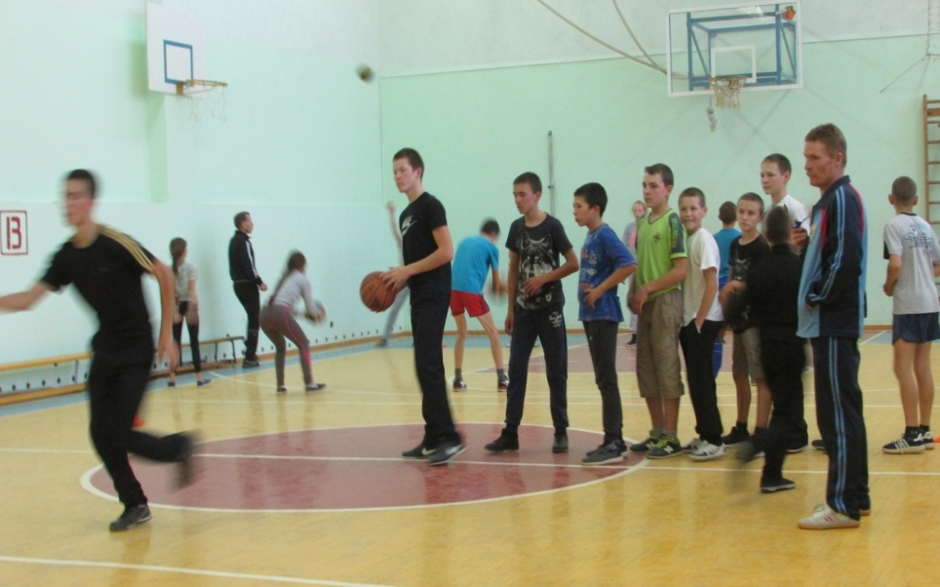
Участие в краевом проекте по обеспечению условий для развития физической культуры и массового спорта
Notes:
Участники проекта: МБОУ «Ленинская СОШ», МБОУ «Ошибская СОШ»
Цель: обеспечение спортивного досуга школьников, подростков и молодежи, а также граждан старшего поколения, формирование здорового образа жизни, развитие массового спорта, пропаганда занятий физической культурой и спортом как основы воспитания здорового и социально активного подрастающего поколения.
Занятия ведутся по следующим направлениям: волейбол, баскетбол, лёгкая атлетика, общая физическая подготовка, общая физическая подготовка, оздоровительная группа

Slide 41
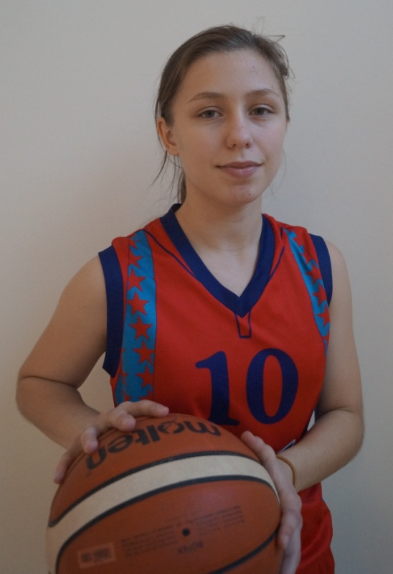
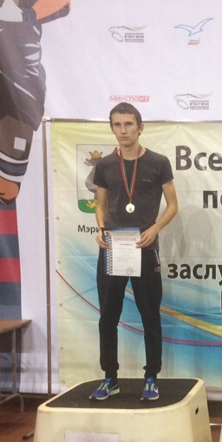
Спортсмены Кудымкарского района
Харин Максим
обучающийся МБОУ «Верх-Иньвенская СОШ»
Игонина Анна
обучающаяся МБОУ «Ленинская СОШ»
Гусельников Владислав
обучающийся МБОУ «Ошибская СОШ»
Notes:
Харина Максим - Чемпион Пермского края по лыжным гонкам среди юношей 2005 г.р. и моложе (обучающийся МБОУ «Верх-Иньвенская СОШ», тренер-преподаватель Носков В.А.)
Игонина Анна - Призер регионального этапа школьной баскетбольной лиги «КЭС-БАСКЕТ» Пермского края в составе команды «Ястребы-Ленинск» (обучающаяся МБОУ «Ленинская СОШ», тренер-преподаватель Шаламов А.А.)
Гусельников Владислав - Призер всероссийских соревнований по легкой атлетике (обучающийся МБОУ «Ошибская СОШ», тренер-преподаватель Полуянов В.К.)

Slide 42
Августовская конференция педагогических работников Кудымкарского района
4. Дополнительное образование
Notes:
В системе дополнительного образования детей Кудымкарского муниципального района действует 1 учреждение дополнительного образования спортивной направленности и 23 муниципальных бюджетных общеобразовательных организации, в которых реализуются программы дополнительного образования.
Подпрограмма 3 «Дополнительное образование и воспитание детей» предполагает решение комплекса задач по повышению доступности услуг и обеспечение их соответствия изменяющимся потребностям населения за счет модернизации организационных моделей и введения механизмов стимулирования конкуренции в дополнительном образовании детей.

Slide 43
Развитие дополнительного образования и воспитания детей
Notes:
Охват детей программами дополнительного образования в 2018-2019 году составил 58% от общей численности обучающихся Кудымкарского муниципального района в возрасте от 5 до 18 лет. В том числе, дети , состоящие на внутриведомственны учетах

Slide 44
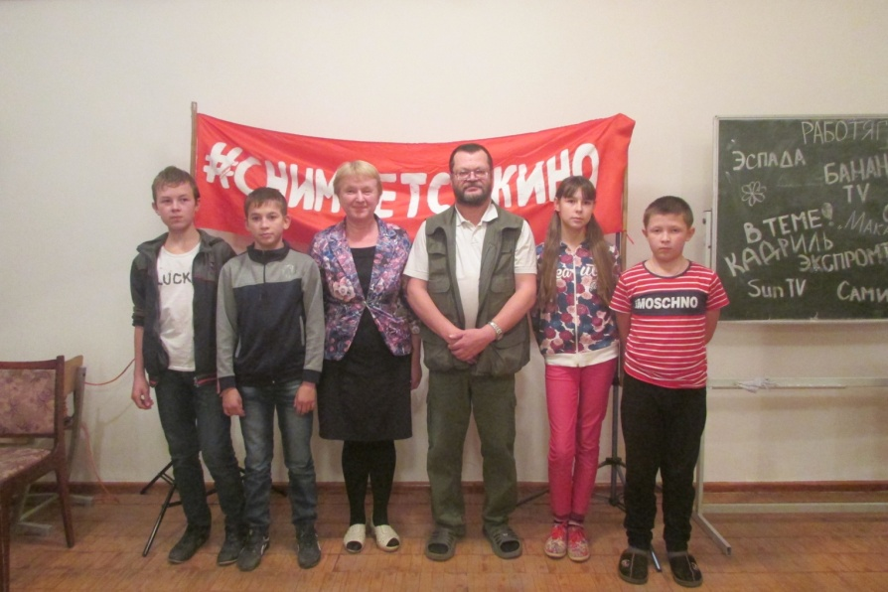
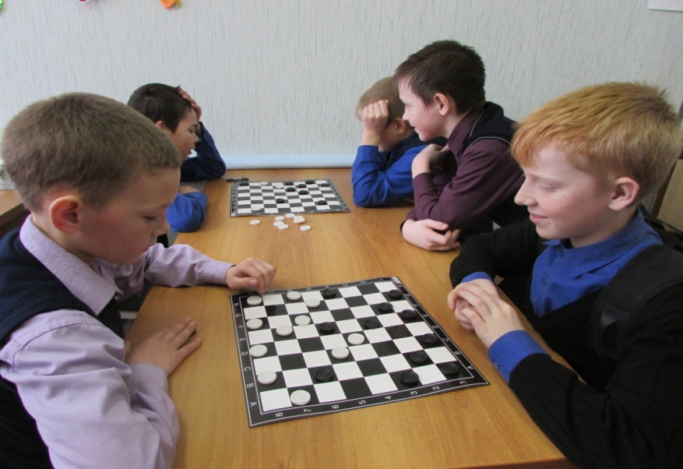
Развитие дополнительного образования и воспитания детей
Notes:
Ведется работа по увеличению количества программ технической и естественно-научной направленности.

Slide 45
Результаты предметных олимпиад обучающихся в 2018-2019 учебном году
Notes:
Всероссийские предметные олимпиады проводятся в рамках Всероссийского социального проекта «Страна талантов».
Основной целью проведения олимпиады является выявление учащихся, обладающих наиболее широкими познаниями в области определенного предмета школьной программы.
Наиболее высокие результаты показали обучающиеся Белоевской СОШ.

Slide 46
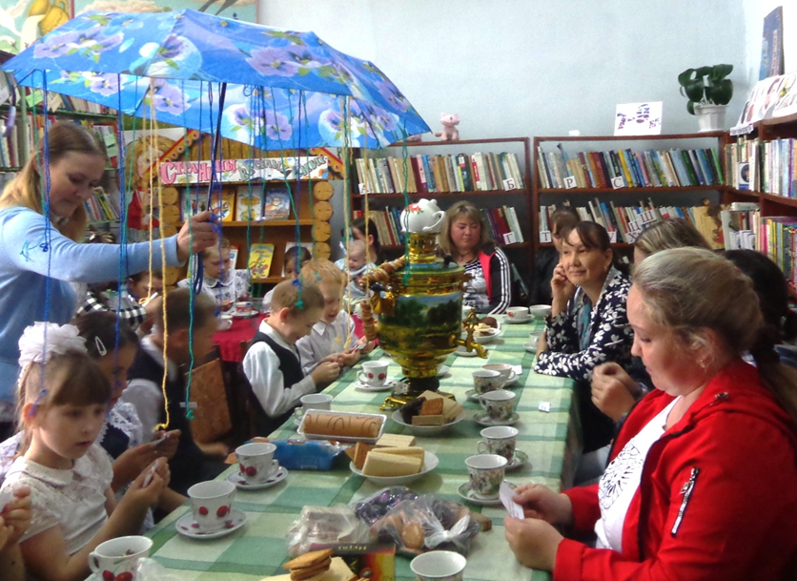
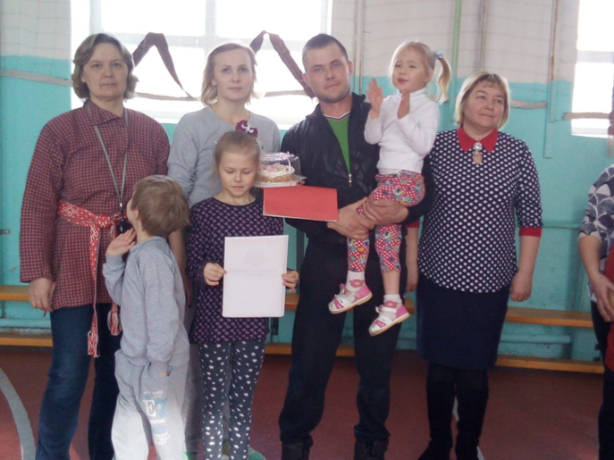
Работа семейных клубов
МБОУ «Верх-Иньвенская СОШ»
МБОУ «Ёгвинская ООШ»
Notes:
В течение 2018-2019 года функционировало 5 семейных клуба на базе следующих общеобразовательных организаций: МБОУ Гуринская СОШ, МБОУ Ёгвинская ООШ, МБОУ «Ленинская СОШ», МБОУ Корчевнинская ООШ и МБДОУ Белоевский детский сад. Основные формы работы: практические занятия, мастер-классы, круглые столы, семинары, дискуссии, лекции, психологические тренинги, родительские конференции.

Slide 47
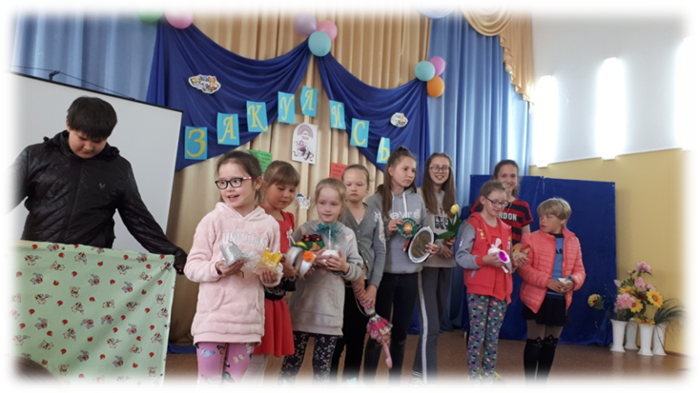
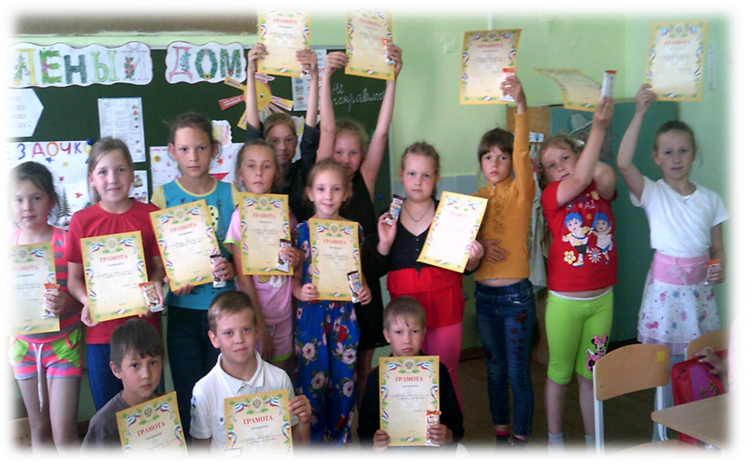
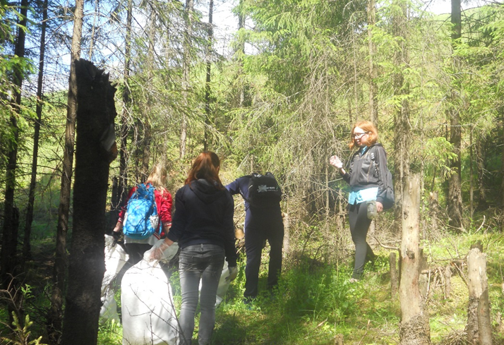
Летняя оздоровительная работа
Notes:
В период работы лагерей с дневным пребыванием детей, расположенных в образовательных организациях было оздоровлено 1516 человек, в т.ч. 52 человека категории СОП и 113 человек, находящиеся в группе риска.

Slide 48
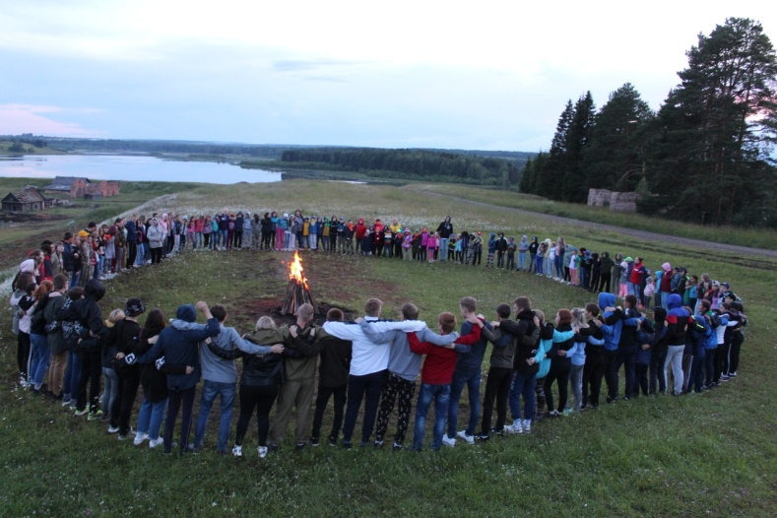
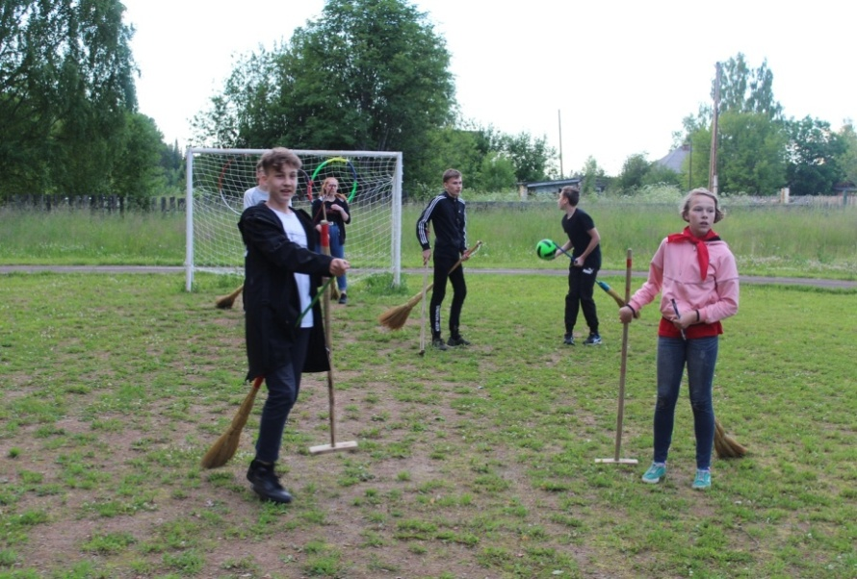
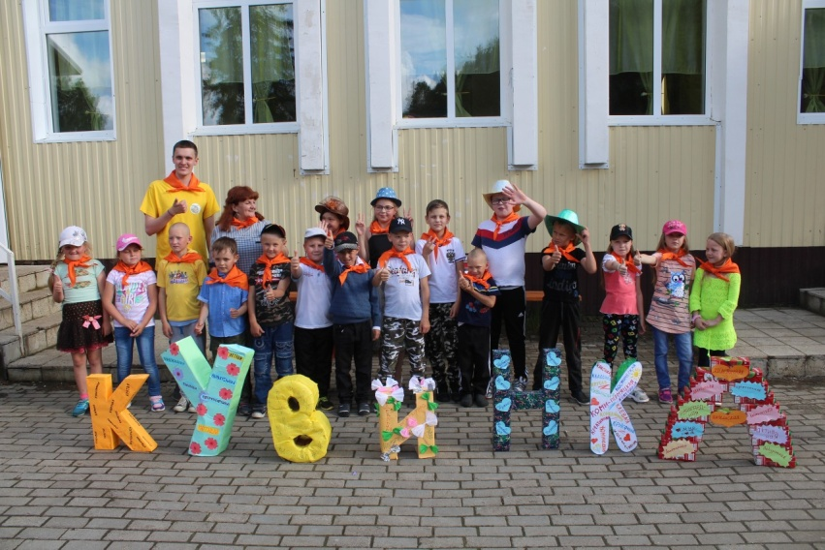
МАУ «Кувинский загородный лагерь»
Notes:
На базе МАУ «Кувинский загородный лагерь» за 4 смены оздоровлено 157 человек. В том числе 92 ребенка из многодетных малоимущих семей, в числе которых 19 детей из семей, находящихся в социально опасном положении.

Slide 49
Профильная смена «Медиа-лагерь» по предпрофессиональной подготовке обучающихся
Notes:
В профильную смену «Медиа-лагерь» было привлечено 66 учащихся школ Кудымкарского муниципального района от 12 до 17 лет
В ОБРАЗОВАТЕЛЬНОЙ ПРОГРАММЕ ЛАГЕРЯ 3 направления:
«КУЛИНАРНЫЙ» задействованы специалисты ГБПОУ «Коми-Пермяцкий техникум торговли и сервиса». «КРЕАТИВНЫЙ» Ведущие специалисты МБУК«Культурно-деловой центр» г.Кудымкара, и школы гимназии № 3 по танцам
«КАЛЕЙДОСКОП» Ведущие специалисты ГБПОУ «Коми-Пермяцкий политехнический техникум».
В рамках игровой модели «Город профессий» каждый ребёнок получает условную трудовую книжку, где отмечаются все его пробы и достижения.
Участник совершенствуется в основной профессии, проходя 3 уровня квалификации: 1 уровень – базовый – урок и мастер-класс специалиста-эксперта, 2 уровень – повышенный – профессиональная проба, 3 уровень – мотивационный – организация проф –события для детей других отрядов. Всё это отражается в трудовой книжке.
Благодаря возможности посещения мастер-классов и проф-событий других отрядов, участники расширят знания о всех представленных в лагере профессиях, что также отразится в трудовой книжке.

Slide 50
Августовская конференция педагогических работников Кудымкарского района
4. Патриотическое воспитание
Notes:
Мероприятия по патриотическому воспитанию детей и подростков организуются и проводятся в рамках подпрограммы «Дополнительное образование детей» Военно-патриотическое воспитание детей и подростков Кудымкарского муниципального района» муниципальной программы «Развитие системы образования Кудымкарского муниципального района», утверждённой постановлением администрации Кудымкарского муниципального района от 13.11.2014 № 781-01-06.

Slide 51
Муниципальный этап краевых военно-спортивных игр: «Зарница», «Школа безопасности», «Спартакиада»
Notes:
С целью проверки уровня знаний, умений и навыков по основам безопасности жизнедеятельности человека, основам военной службы на базе МАУ «Кувинский загородный лагерь» ежегодно в мае для учащихся 7-9 классов организовывается и проводится муниципальный этап краевой военно-спортивных играх Ежегодно принимают участие 165 несовершеннолетних.
Честь Кудымкарского муниципального района в краевой военно-спортивной игре «Зарница-2018», «Зарница-2019» защищала команда, занявшая 1 место на муниципальной этапе (команда МАОУ «В-Иньвенская СОШ» под руководством преподавателя ОБЖ МБОУ «В-Иньвенская СОШ» Савельевым А.Г.).
Так в 2018 году по результатам участия в краевой Спартакиаде военно-прикладным видам спорта 5 юношей, учащихся 9 класса МАОУ «Верх-Иньвенская СОШ» в составе команды Пермского края выезжали в г. Кстов Нижегородской обл. Ермаков Владимир, Ермаков Иван, Ермаков Данил, Ведерников Никита, Таскаев Вениамин. Среди команд Приволжского федерального округа в личном первенстве по стрельбе из АК-74 Ермаков Владимир занял 3 место.
«Школа безопасности». В данном мероприятии принимают участие 135 учащихся Кудымкарского муниципального района.
- проведение муниципальных соревнований «Школа безопасности»;
- участие в краевых сборах «Школа безопасности»;
- проведение муниципального конкурса «Самый пожаробезопасный объект»;

Slide 52
Кадетское движение в образовательных организациях Кудымкарского муниципального района
Notes:
Одним из направлений патриотического воспитания является создание кадетского движения среди детей и подростков Кудымкарского муниципального района.
Старт кадетскому движению в районе дал кадетский класс МБОУ «Белоевская СОШ», где в 2013 году был открыт первый кадетский класс по направлению МЧС при содействии с КПО ПРО ООО «ВДПО» и МЧС.
С целью исполнения Государственной программы «Патриотическое воспитание граждан Российской Федерации на 2016-2020 годы», в школах района начали создаваться и работать кадетские классы и в других школах.
Основной целью кадетского класса - создание для обучающихся единого образовательного и воспитательного пространства, осуществления целенаправленного интеллектуального, культурного, физического и нравственного развития, военно-патриотического воспитания. Формирование профессионально значимых качеств, умений и готовности к их активному проявлению в различных сферах жизни общества, дисциплинированности, ориентированию к поступлению в высшие и иные учебные профильные заведения МЧС и МВД.

Slide 53
Кадетские классы в образовательных организациях
Наименование образовательной организации | Количество классов | Направление | Количество детей
МБОУ «Белоевская СОШ» | 3 | МЧС | 56 чел (5 кл-22 чел, 9 кл-19 чел, 10 кл-15 чел)
МБОУ «Кувинская СОШ» | 2 | МЧС | 12 (9 кл)
 |  | МВД | 17 (8 кл)
МБОУ «Верх-Иньвенская СОШ» | 1 | МВД | 26 (7 кл)
МБОУ «Пешнигортская СОШ» | 1 | МЧС | 15 (7 кл)
МБОУ «Самковская СОШ» | 2 | МЧС | 30 чел 7 кл - 18 5 кл -12 чел)
МБОУ «Ёгвинская ООШ» | 1 | МВД | 13 (7 кл)
Итого: | 10 | 7 МЧС 3 МВД | 168
Notes:
Сегодня созданы и функционируют 10 кадетских классов в 6 образовательных организациях с общей численностью 168 детей. (7 классов - по направлению МЧС и 3 класса – по направлению МВД)
Для вновь созданных кадетских классов проводится Торжественное мероприятие посвящение в кадеты». Удостоверения «Кадет» выдаёт
Баяндиной О.А., председателем ВДПО

Slide 54
Проведение конкурсов
Notes:
В рамках программы фестиваля – форума представителями МВД и МЧС проведены мастер-классы:
-сборка и разборка АК-74,
-со служебно-розыскной собакой,
-прокладывание рукавной линии,
-бросание конца Александрова,
-надевание боевой одежды пожарного спасателя.
Согласно Положению были организованы и проведены:
-конкурс рисунков «Детство-кадетство»
-конкурс – смотр строя и песни,
-конкурс «Кадетский бал»,
-соревнования «Спортивно-спасательная эстафета».
С 1 сентября 2019 года запланировано создание отрядов Юнармии в МБОУ «Сервинская ООШ» и МБОУ «Ошибская СОШ». В рамках вопроса открытия отрядов ЮНАРМИЯ в данных школах были проведены собрания с родителями, классные часы с детьми на тему значимости создания отрядов Юнармия. Разработана программа работы движения Юнармия.

Slide 55
Проведение оборонно-спортивного лагеря
Notes:
Согласно программы «Социальная поддержка жителей Кудымкарского муниципального района» Подпрограммы «Организация и обеспечение отдыха детей и их оздоровление» на основании приказа начальника управления образования от 14.05.2019 № 112 «Об организации и проведения в оборонно – спортивного лагеря (учебно - полевые сборы)» с 23 по 27 мая 2019 года на базе МАУ «Кувинский загородный лагерь» проведён оборонно-спортивный лагерь.
Были привлечены 25 юношей, учащихся 10-х классов образовательных организациях Кудымкарского муниципального района.
В рамках программы «Обеспечение общественной безопасности Кудымкарского муниципального района» были привлечены учащиеся состоящие на профилактических учётах в ПДН, СОП и ГР в количестве 21 чел.
Тренерский состав оборонно-спортивного лагеря был сформирован из числа преподавателей ОБЖ образовательных организаций Кудымкарского муниципального района.
Старшим назначен Ваньков Василий Николаевич, преподаватель ОБЖ Дёминской основной школы.
С целью выполнентренером-преподавателем ия практической части программы курса ОБЖ с 23 по 27 мая на базе МАУ «Кувинский загородный лагерь» организуется и проводится оборонно-спортивный лагерь для допризывной молодёжи, а также для детей, состоящих на профилактическом учёте СОП, ПДН, Группа риска. В 2019 году всего задействованы 46 учащихся (25 –юноши, учащиеся 10-х классов и 21 мальчики, обучающиеся в 7-9 классах школ Кудымкарского муниципального района, состоящих на профилактических учётах в ПДН, СОП и Группа риска).

Slide 56
Акция «Вахта памяти»
Notes:
В рамках патриотического образования детей Кудымкарского муниципального района в мае и в феврале 2017 года была организована акция «Вахта памяти». В рамках Акции Вахта памяти в феврале и в мае проведены следующие мероприятия: Муниципальная спартакиад по военно-прикладным видам спорта среди допризывной молодёжи, посвящённый Дню защитников отечества, тематические классные часы во всех классах образовательных организаций, уроки Мужества на темы «23 февраля – День защитника Отечества», «Есть такая профессия: Родину защищать», Смотр строя и песни посвящённый Дню защитника Отечества
30 сентября организуются и проводятся митинги, посвящённые Дню памяти жертв политических репрессий
- в Степановском сельском поселении Кудымкарского муниципального района на месте расстрела репрессированных у памятника «Сухой лог»,
- у памятника репрессированных на «Вишнёвой горе» Степановского сельского поселения,
- у памятника репрессированных в д. Егорова, Ошибского сельского поселения,
-в сквере ветеранов в п. Велва Ошибского сельского поселения.
По окончании митинга учащимися школ, к памятникам репрессированных, возложены траурные гирлянды. Приняло участие 70 чел
Согласно планов по воспитательной работе образовательных организаций района оформляются книжные выставки по темам патриотического воспитания, проводятся трудовые акции по благоустройству территорий возле памятников и мемориалов, посвящённых павшим в ВОВ 1941-1945 гг.

